Slide 1
第 5 回 【SQLを用いたデータ活用 入門】
担当: 勝又

Slide 2
第5回講義について
【目的】
ビジネスにおけるデータ利用について知る
データ可視化・データ分析の重要性を知る
ハンズオンを通じてデータ可視化/データ分析の流れを体験する
SQLを用いたデータ可視化
SQLを用いたデータ分析

Slide 3
本日の流れ
Introduction
データの可視化の重要性について
可視化の手法について
KPIとは
本日扱うデータについて
演習
Q&A

Slide 4
データの可視化(Data Visualization)
ってなんで大事なの？

Slide 5
そもそものお話を簡単に Q & A
第一回講義より。。
Q. そもそもデータ活用とは？
A. データを蓄積することのみに留まらず，データに基づいた意思決定やシステム構築を行うこと
Q. データ活用の目的は？
A. ビジネスにおいて競争力を維持・向上させるため
Q. 例えば？
A. 一般的に行われているものは以下
小売店が過去の売上を参考に仕入れ量を調節する
地域の人流データから店舗の出店場所を決める
Q. データ活用が最近になって活発化してきた理由は？
A. 情報通信技術 (ICT) の発展・ビジネスへの普及
高速かつ大容量な通信
大規模な計算を可能にする演算性能

Slide 6
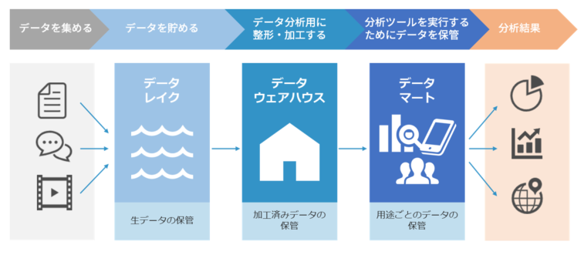
データ活用の流れ
今回はここ！
【出典】 https://www.nicpartners.co.jp/report/92269/

Slide 7
データの可視化って何？
数値などのデータをグラフ・図・チャート・イラストといった形で
「見える化」し、情報の理解促進や、新しい法則・傾向の発見を促すこと

Slide 8
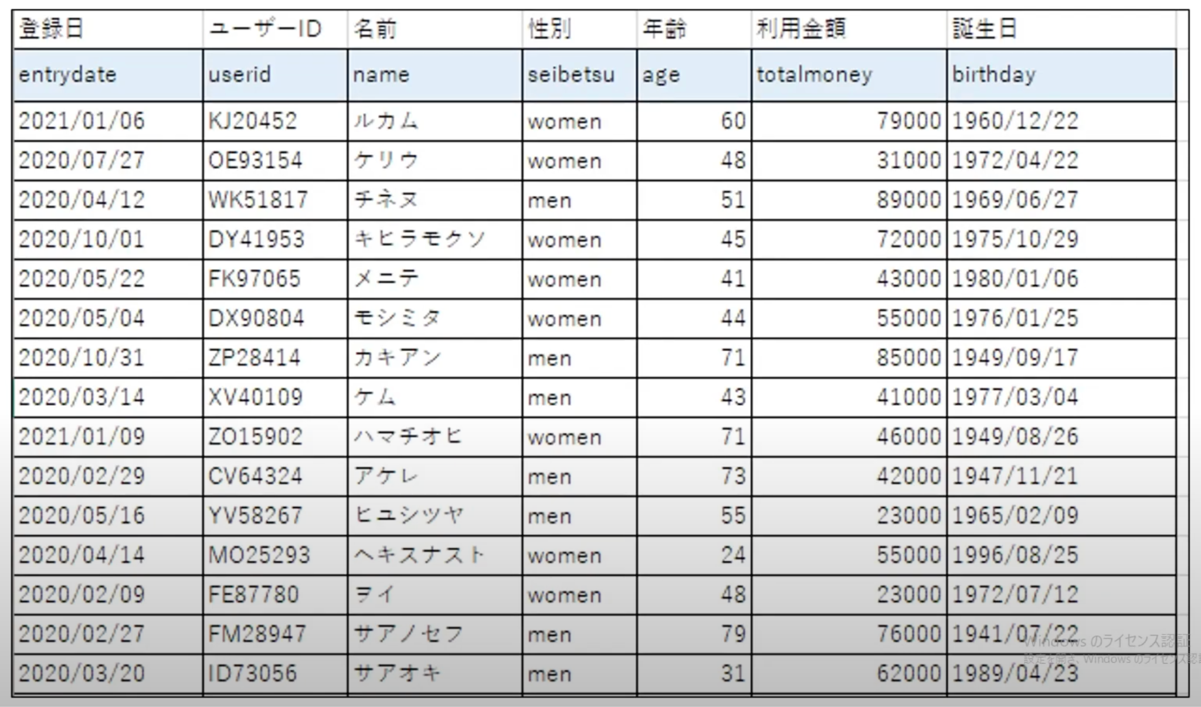
このデータから何を読み取れますか、、？
【出典】https://www.youtube.com/watch?v=1-Bc1qp04NI&t=63s

Slide 9
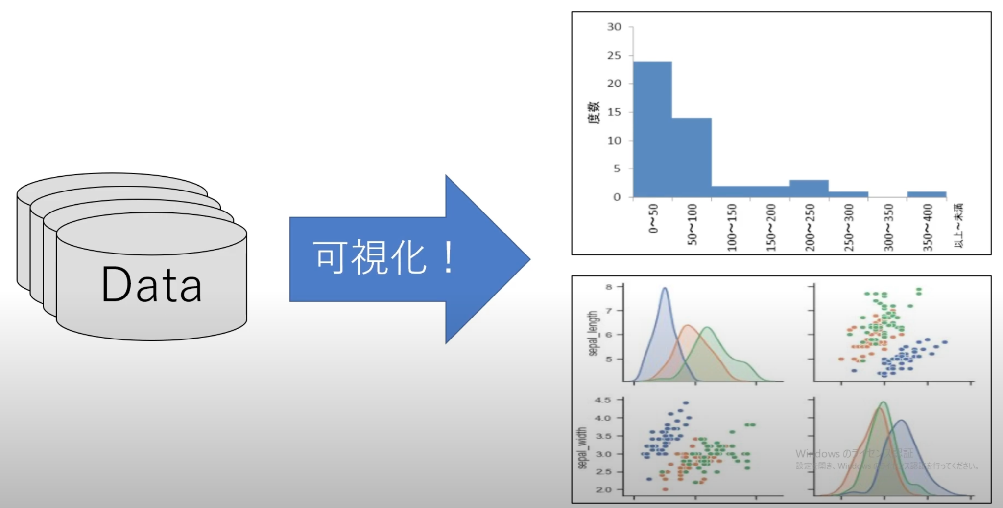
人間は文字列や数字データに弱い、、
【出典】https://www.youtube.com/watch?v=1-Bc1qp04NI&t=63s

Slide 10
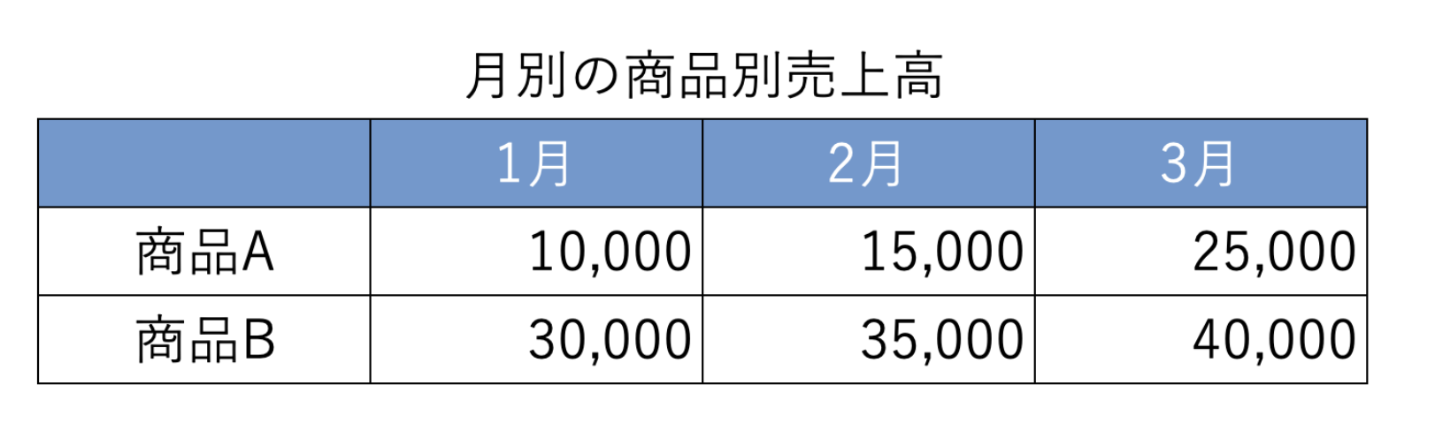
例えば...
ある会社における商品の売り上げを可視化したい！

Slide 11
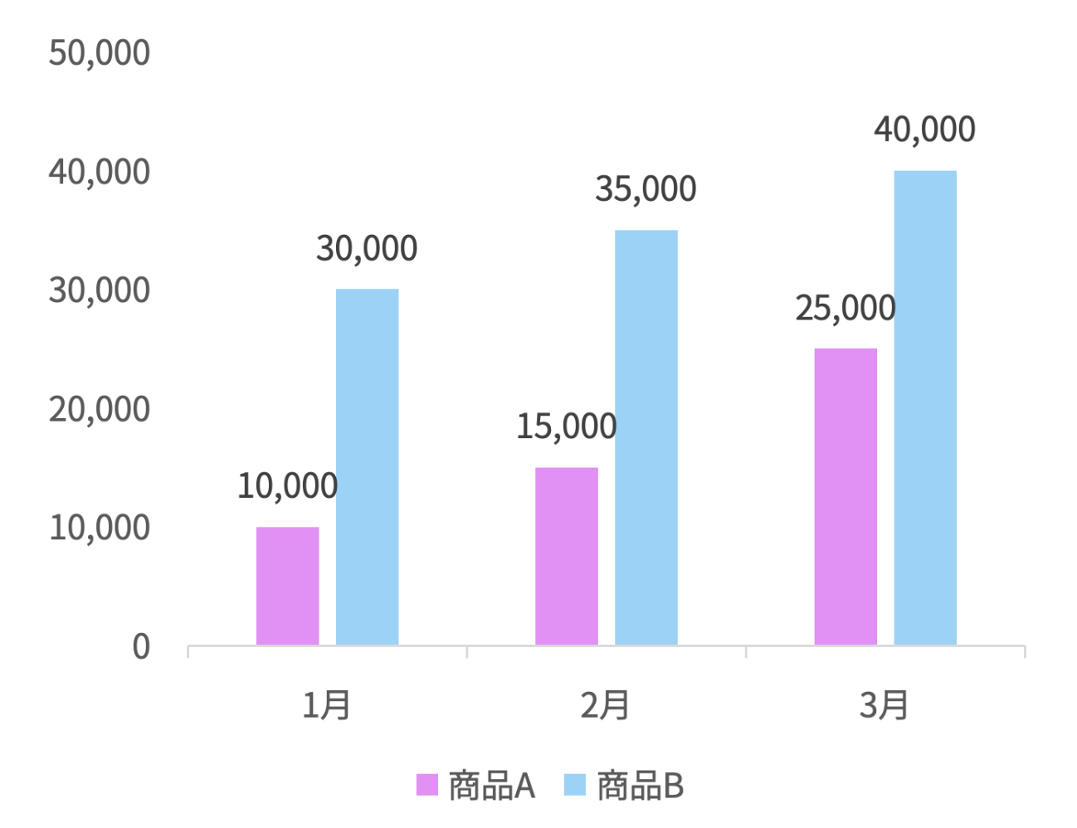
より見やすくなる！

Slide 12
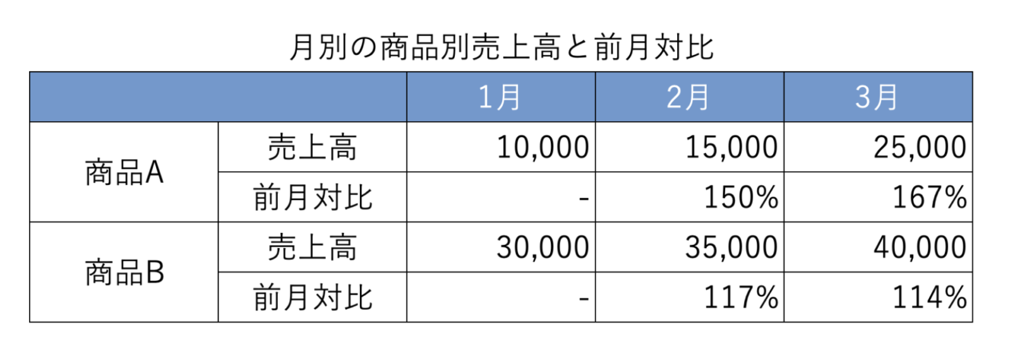
月別の比率も、、?
Notes:
次は先ほどのデータに前月比を入れたデータをみてみましょう。

Slide 13
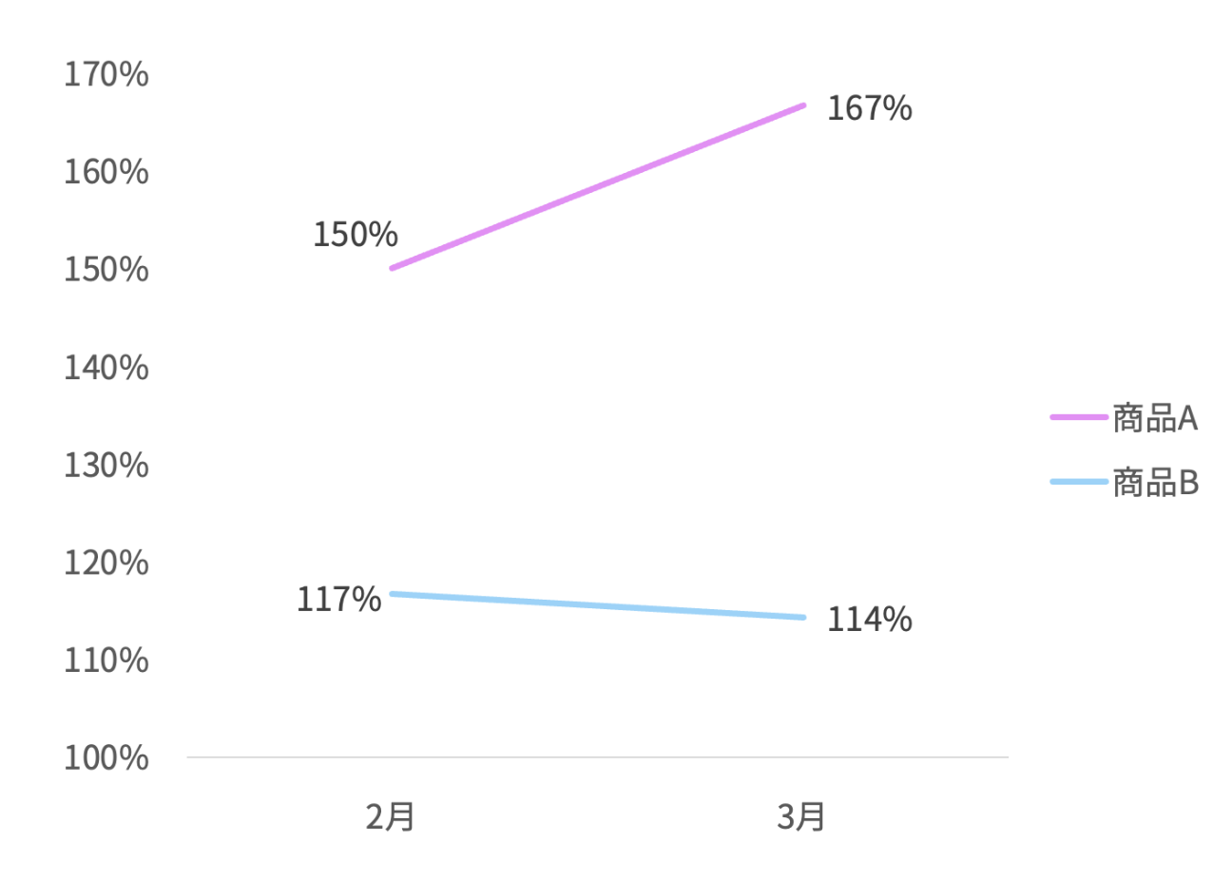
可視化の方法を変えると伝わることが変わる！

Slide 14
そもそもなんでデータを可視化するのか？
現状と課題の把握 →課題解決や意思決定がしやすい
データ(課題)の共有による作業の効率化 →前提条件を揃えやすい！
蓄積データを活用した予測・分析で先手を打てる →今後どうなっていくかを統計的に予測

Slide 15
データ可視化の手法について
Notes:
https://yellowfin.co.jp/blog/21-blog2-summary-of-bi-tools
https://yellowfin.co.jp/blog/7-jpblog2-the-benefits-and-methods-and-challenges-of-data-visualization-with-excel

Slide 16

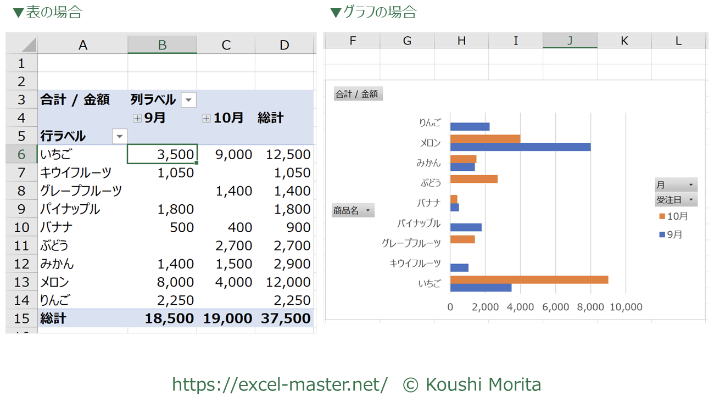
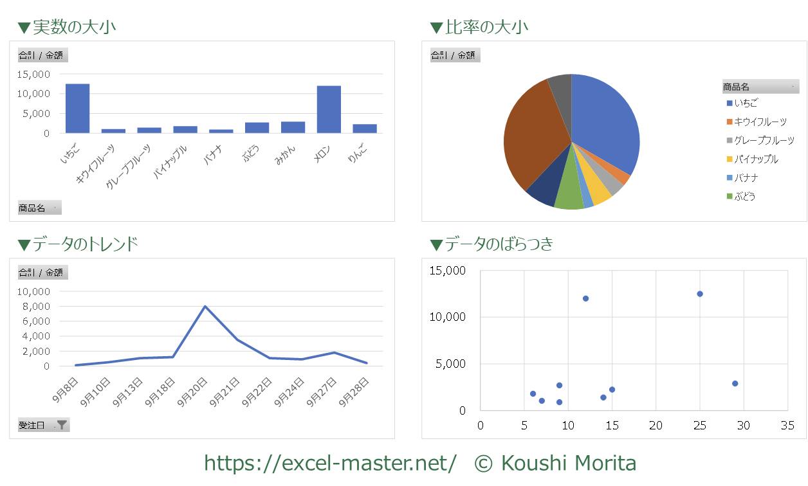
身近なツール：Excel
Microsoft Excel

Slide 17
身近なツール：Excel
メリット
身近なソフトウェアである
簡単に使える
経験者は多い
デメリット
機能への理解が必要
綺麗な可視化にはセンスが必要
連携が煩雑になりがち
共有が難しい
大容量データ/更新されるデータには向いていない

Slide 18
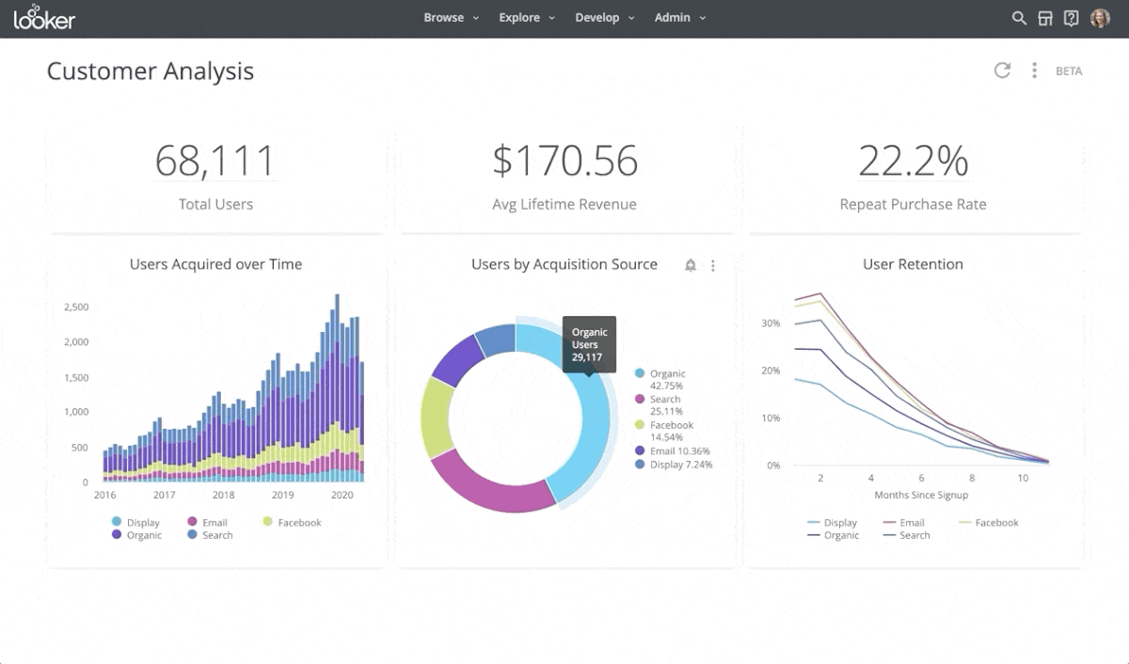
ビジネスで使われているツール：BIツールとは、、？
BI（ビジネスインテリジェンス）
ビジネス上の意思決定に役立つ情報を
収集、分析、可視化するために使用されるソフトウェア
【出典】https://www.looker.com/intl/ja/product/visualizations/

Slide 19
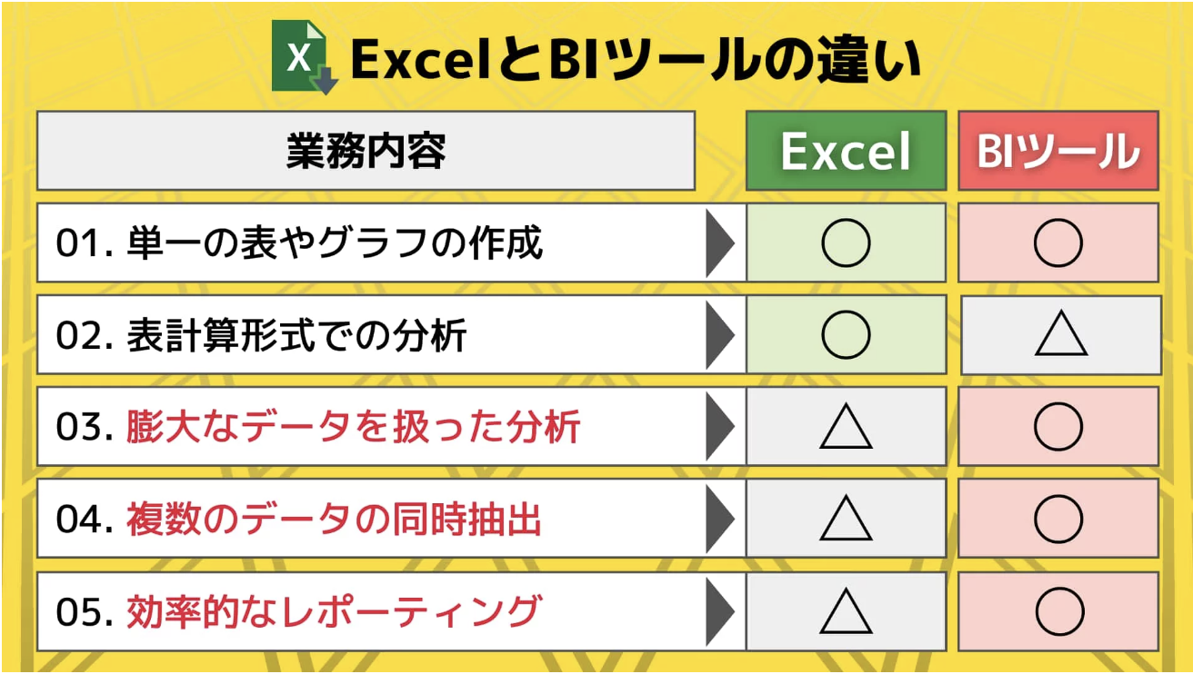
ビジネスで使われているツール：BIツールとは、、？
BIツールを使う理由
可視化に特化していて直感的に使えるものが多い
社内での共有が容易
大容量データも簡単に使用可能
定期更新等、DWHに接続して利用
【出典】https://yellowfin.co.jp/blog/21-blog2-summary-of-bi-tools

Slide 20





ビジネスで使われているツール：BIツールとは、、？
BIツールの例
コストと必要な機能に応じた選択が必要！

Slide 21
そもそも何を可視化するの、、？
KPI を可視化します！

Slide 22
KPIって何？
Key Performance Indicator（重要業績評価指標）の略称で、
設定した目標の達成度を表す「中間目標」
【出典】https://www.kaonavi.jp/dictionary/kpi/

Slide 23
KPIって何？
例えば、、企業なら
目標：「利益を最大化する」
簡単な例なら、、
売上はどれぐらい？ →売上(流通高)
そのうちの利益の割合はどれぐらい？ →利益率
どのぐらいの人や会社(顧客)に購入された？ →取引数,購入UU
業界におけるシェアは？ →シェア率

Slide 24
例: Amazon のような ECサイト
利益を上げるには？
売り上げ
サイトに来た人数はどれぐらいか？
サイトに来て商品ページを開いた人はどれぐらいか？
何人のお客さんが購入したか？
キャンセルされた割合は？
利益率
原価率は？
コストはどこにかかってる?

Slide 25
KPIにしてみると
売上高： 全体の収益
地域別売上；どの地域で売れているか？
カテゴリー別売上 ：どのカテゴリーが売れているか
時期（季節、月、週、日）別売上 ：どの時期に売れているか
新規とリピート顧客からの売上比率：新規と既存どちらを重視した施策をしたらいいか？
取引数：どれぐらいの人が購入しているか
取引単価 ：一回/一人あたりどれぐらい買っているか
キャンセル率：購入まで行ったけどキャンセルされた数は、、？
利益率： 売上のうちどれぐらいが利益になるか
広告コスト ：広告コストはどの程度売り上げに対して占めているか
商品カテゴリー別利益率 ：どのカテゴリーが一番利益が高いか
地域別利益率 ：輸送コスト等も含めてどこが一番利益を出せているか？
期間（季節、月、週、日）別利益率 ：いつ施策を打てばいいか？

Slide 26

実際の企業の例：サイゼリヤ
大目的： 「コストパフォーマンスに優れた料理の提供を通じた各店舗の売上アップ」
→1人の1時間の生産性が圧倒的に高い状態を作る KPI： 従業員1人が1時間で生み出す粗利益を示す「人時生産性」
開店前に1時間費やしていた作業が半分の30分に短縮
人時生産性の業界平均：3,000円程度→サイゼリヤ：4,000円
コストパフォーマンスに優れた料理の提供＆売り上げアップを実現
【出典】https://hrdlab.jp/20200603_kpi007/
Notes:
https://hrdlab.jp/20200603_kpi007/

Slide 27

実際の企業の例：ハウステンボス株式会社
大目的： 「来場者数の増加」
→多くの『ここにしかないイベント』が開催できている状態をつくる KPI： 『オンリーワン・ナンバーワン』のイベント展開数
話題性の高まり
入場者数はV字回復。140万人にまで減った来場者数も300万人以上に
→独自性を追求することをKPIに掲げたことで来場者数の増加を実現
【出典】https://hrdlab.jp/20200603_kpi007/
Notes:
https://hrdlab.jp/20200603_kpi007/

Slide 28

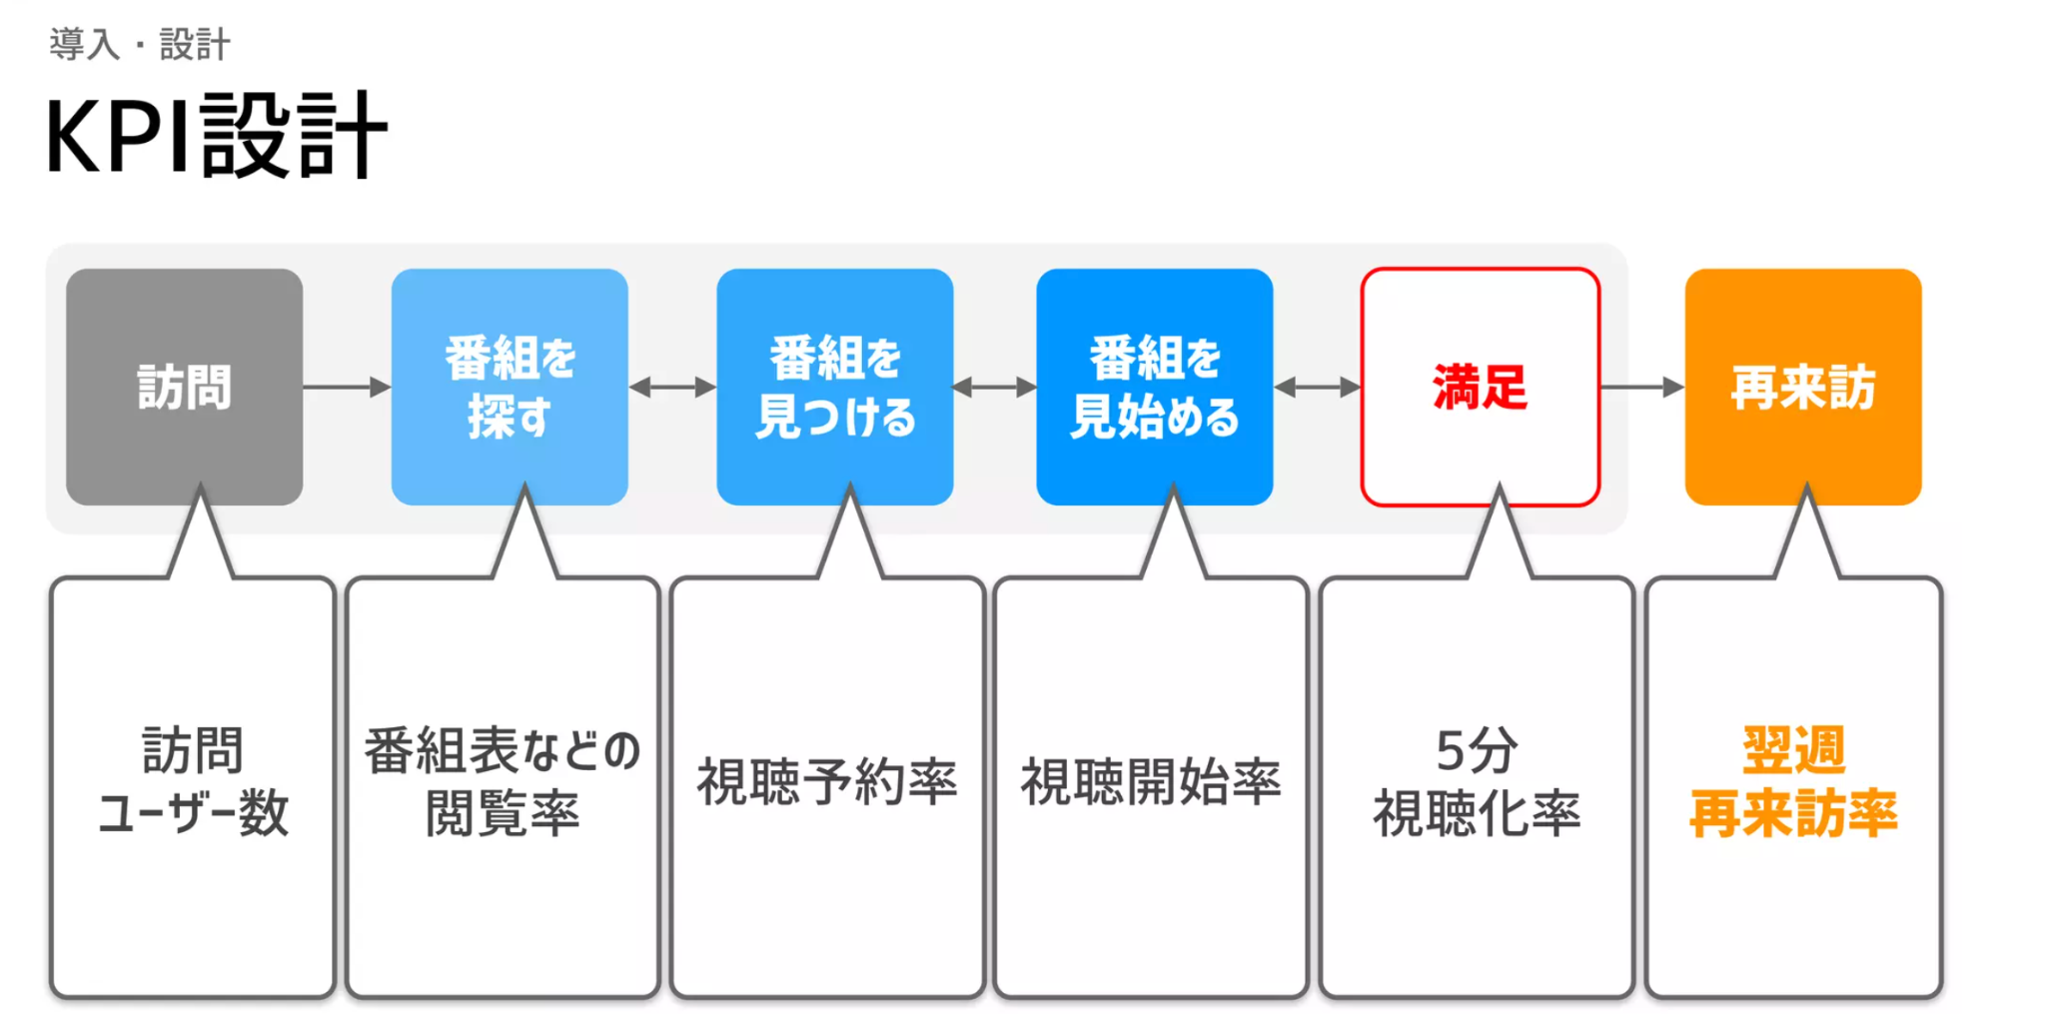
実際の企業の例：Cyber Agent (Abema TV
大目的： 「ユーザーの満足度向上」
【出典】https://hrdlab.jp/20200603_kpi007/
Notes:
https://hrdlab.jp/20200603_kpi007/

Slide 29
実際にやってみよう！

